Slide 1
«Наставничество в межаттестационный период как персонифицированный метод становления методической культуры учителя»
Куратор начальных классов
Шатунова Елена Юрьевна
учитель высшей квалификационной категории
МКОУ «Школа №113»

Slide 2
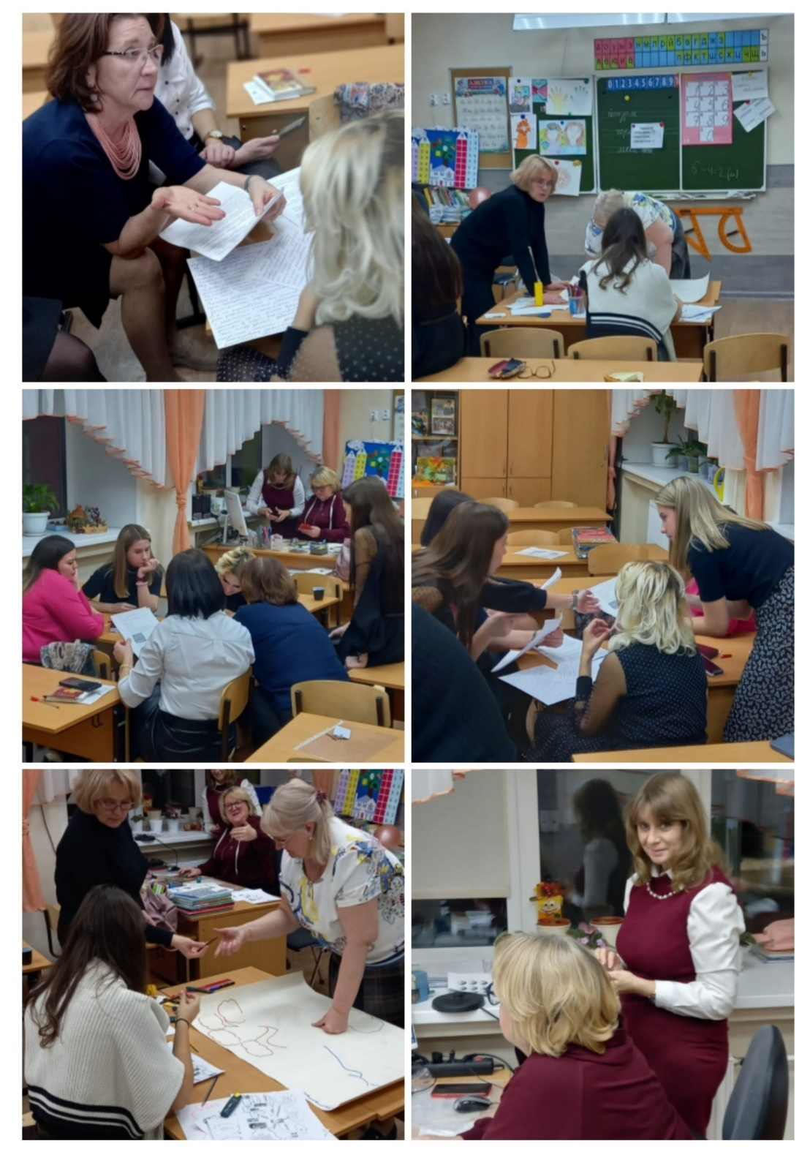
«Наставники, демонстрирующие собственным примером упорство и дисциплину в самореализации, наиболее эффективны» Зафар Мирзо

Slide 3
«Вектор роста»
Цель работы: раскрытие потенциала личности наставляемого, создание условий для его профессионального роста.
Задачи:
- способствовать формированию потребности заниматься самоанализом результатов своей профессиональной деятельности;
- показывать собственный положительный пример в поиске научных знаний, в готовности передавать их подрастающему поколению;
- развивать интерес к методике построения и организации результативного учебного процесса;
- способствовать формированию приемов педагогического контроля и самоконтроля молодого учителя;
- ориентировать начинающего учителя на творческое использование передового педагогического опыта в своей педагогической деятельности;
- привить молодому специалисту интереса к педагогической деятельности и закрепление учителя в образовательном учреждении;
- ускорить процесс профессионального становления учителя и развитие способности самостоятельно и качественно выполнять возложенные на него обязанности по занимаемой должности.

Slide 4
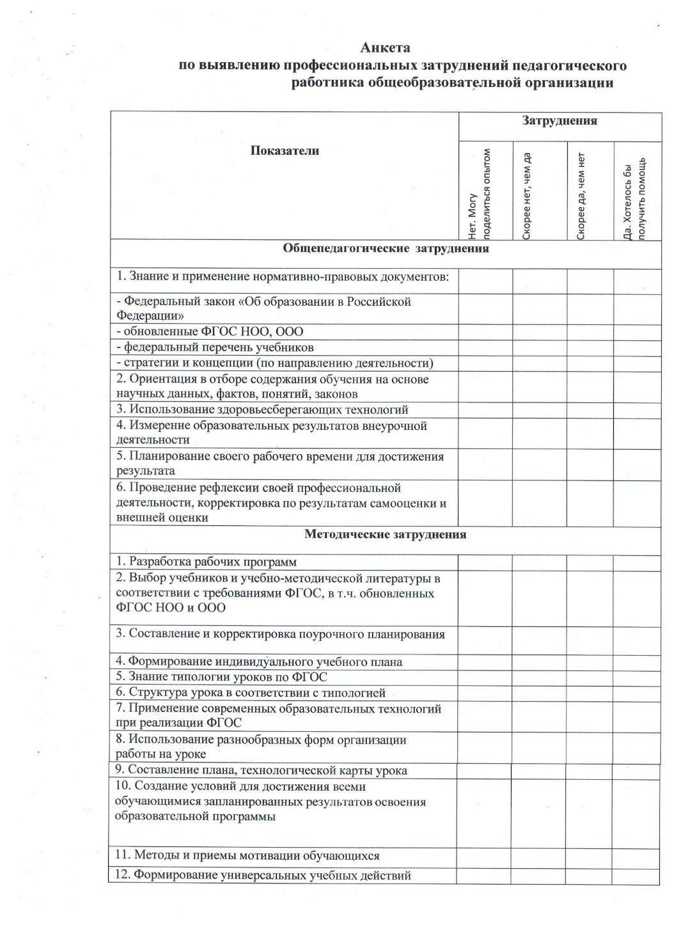
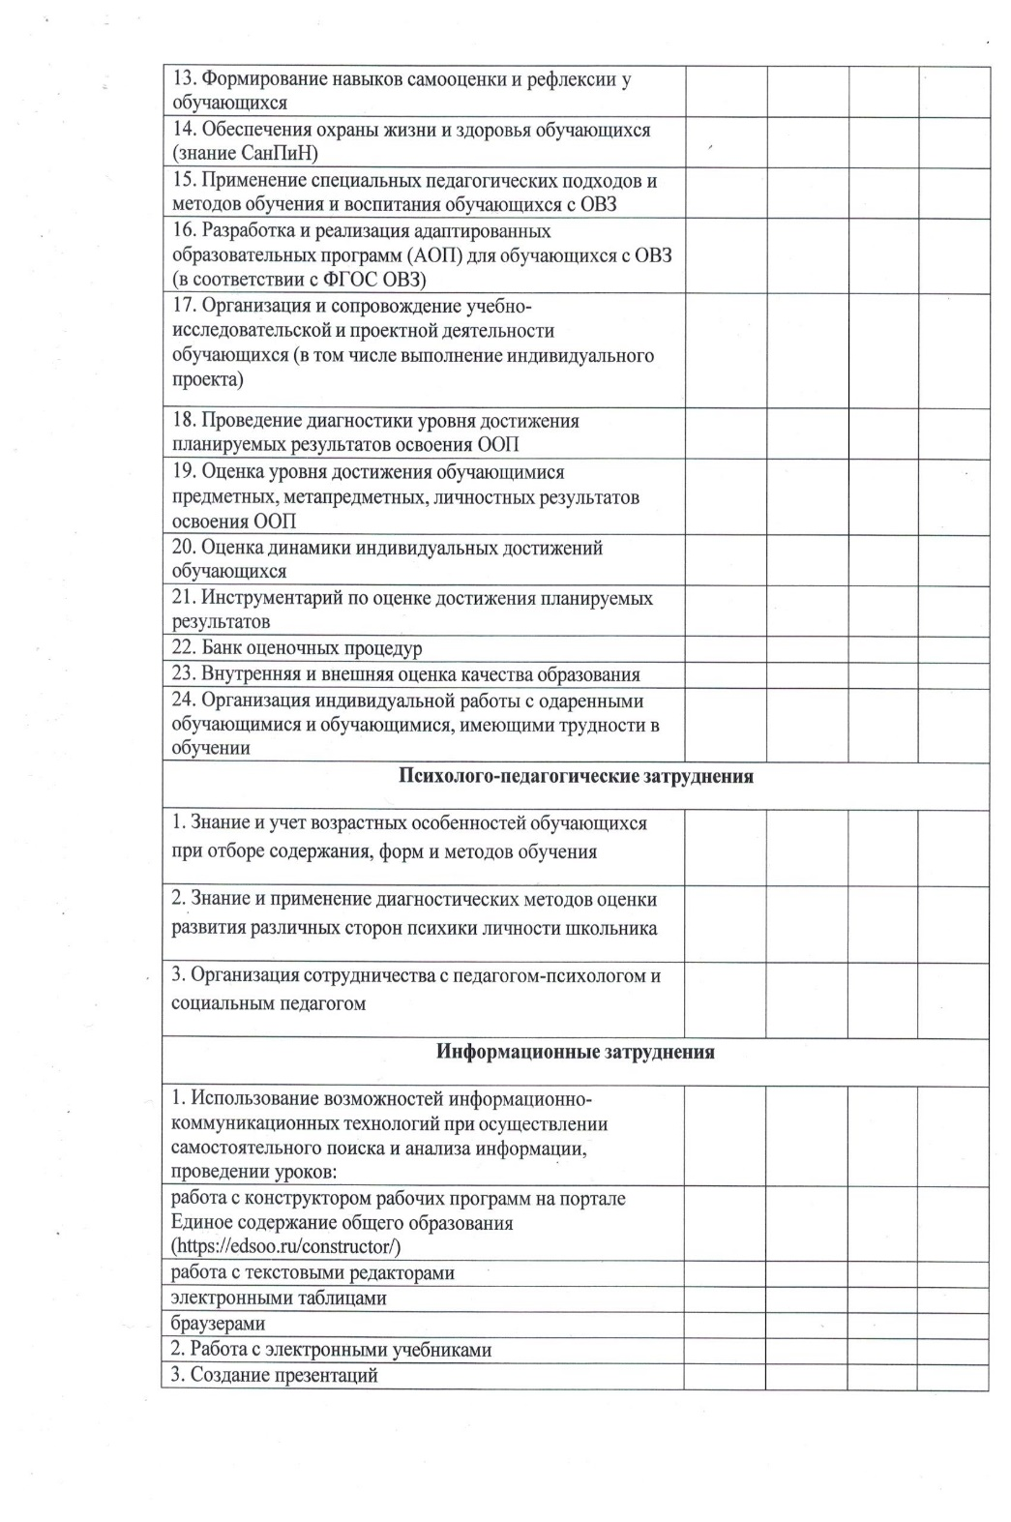

Slide 5
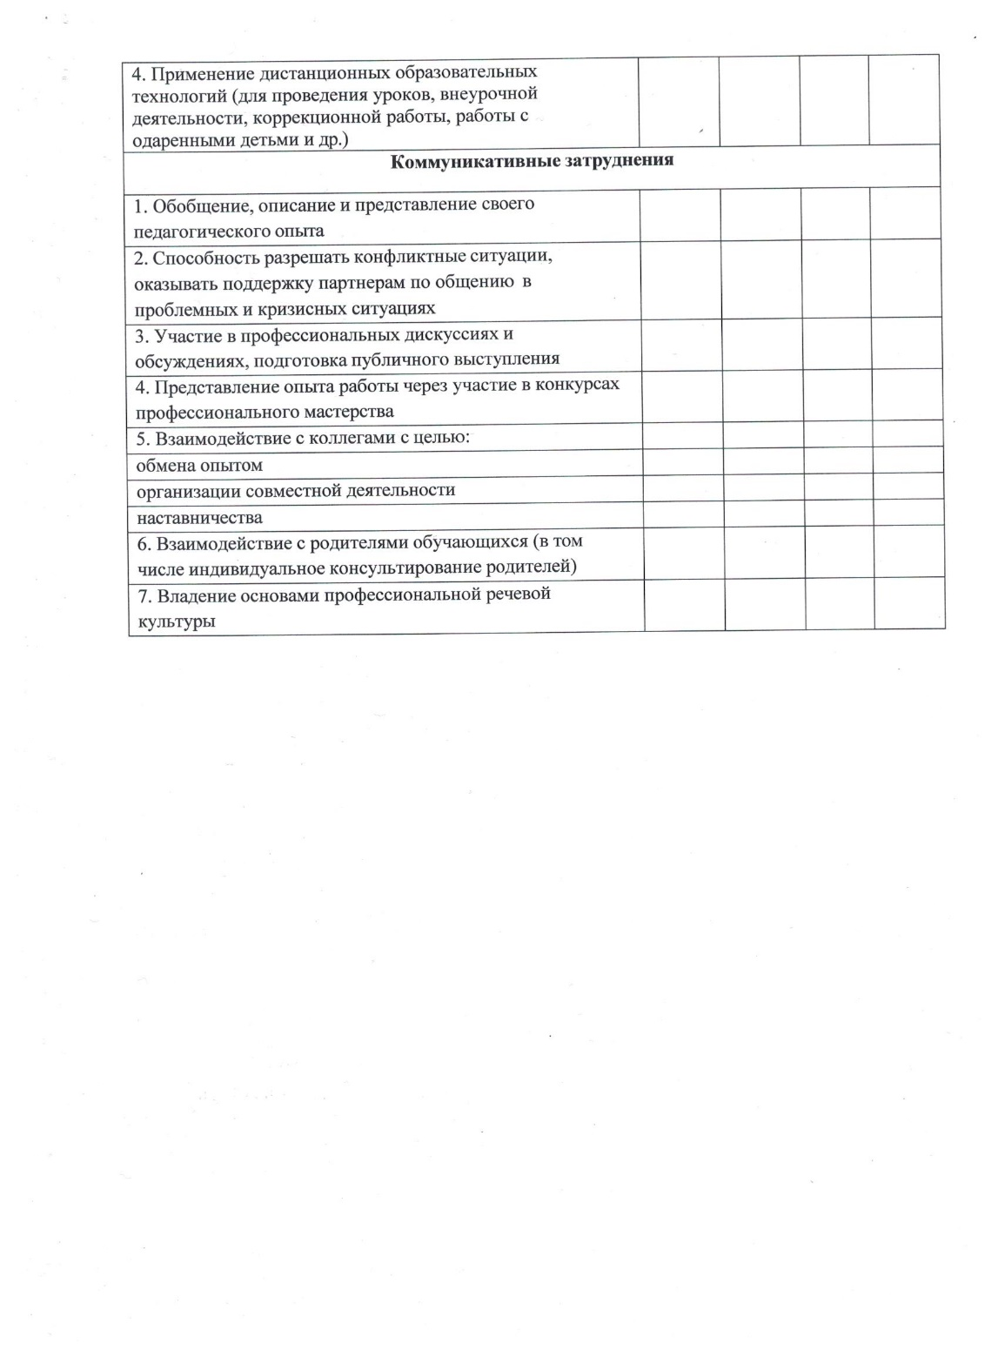

Slide 6
Методический коучинг
Стадия 1: обсуждение до урока
Цели обсуждения урока:
•создать доверительные отношения и способствовать развитию сотрудничества между наставником и подопечным;
•помочь учителю целенаправленно и осознанно усовершенствовать урок;
•создать возможности для внесения изменений, если есть необходимость;
•создать условия для предварительного обсуждения приемов/технологий, за выполнением которых наставник будет наблюдать во время урока.

Slide 7
Методический коучинг
Стадия 2: просмотр урока
Во время просмотра урока наставнику необходимо целенаправленно наблюдать за взаимодействием между педагогом и его учениками. Следует дословно записывать примеры характерного поведения подопечного во время урока: используемые фразы, вопросы, приемы; а также то, как на это реагируют учащиеся. Важно отмечать, как ученики демонстрируют свои знания, чтобы далее вести конструктивный разговор, опираясь на доказательства.

Slide 8
Методический коучинг
Стадия 3: обсуждение после урока
Наставнику следует построить обратную связь на основании действий молодого специалиста, а не исходя из особенностей его личности. Все комментарии должны быть конкретными, их следует подтвердить доказательствами.

Slide 9
Пять последовательных фаз:
1. Распознавание чувств/восприятий
(Что Вы чувствуете по поводу своего урока?)
2. Вспоминание взаимодействий
(Какая часть урока вызвало это чувство?)
3. Анализ причин
(Как Вы думаете, из-за чего так случилось?)
4. Определение способов улучшения
(Как Вы думаете, что можно сделать, чтобы улучшить это?)
5. Обобщение обучения (Чему Вы научились?)

Slide 10
Обсуждение после урока должно быть:
• своевременным (ни в коем случае не соглашайтесь на обсуждение в конце дня или на следующий день);
• конфиденциальным;
• сфокусированным на собранных данных;
• не оценочным/не осуждающим;
• мотивирующим подопечного к рефлексии;
• созданным для стимуляции роста начинающего педагога.

Slide 11
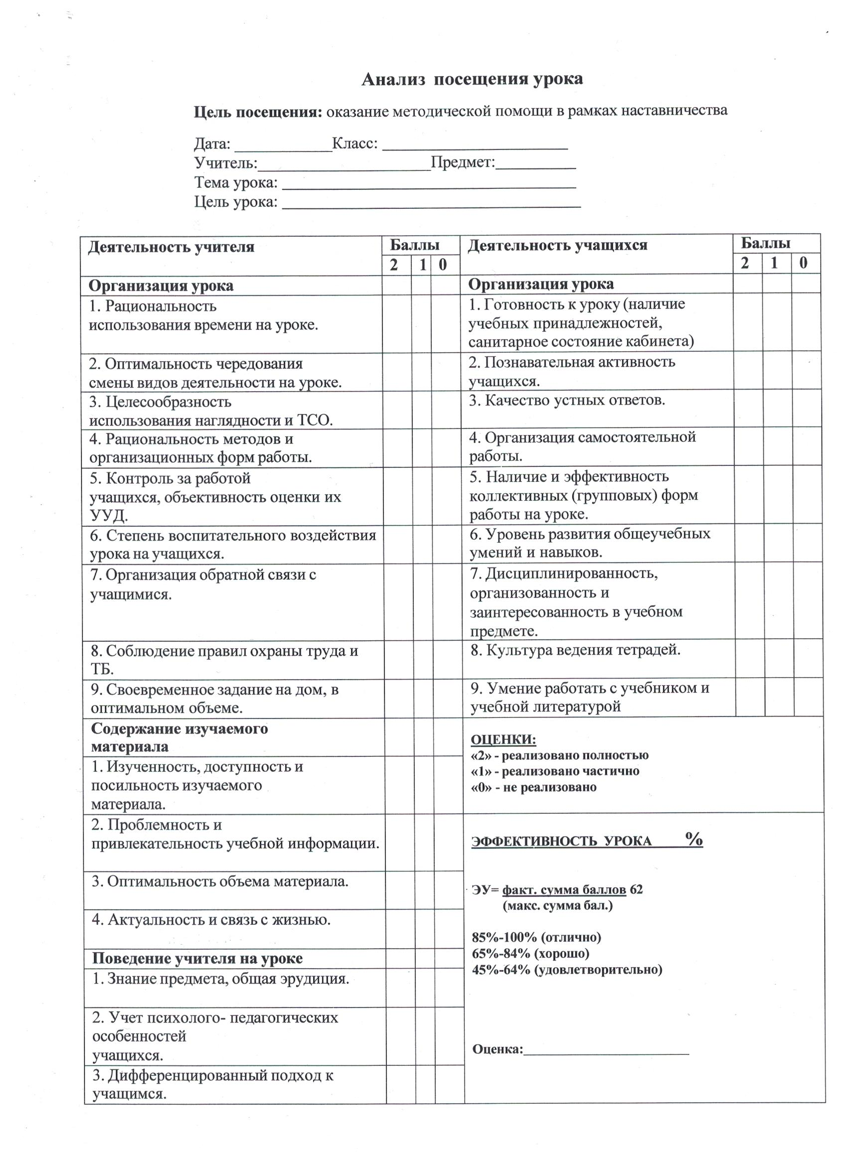
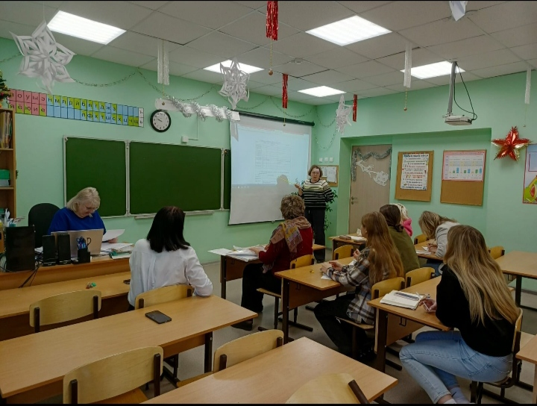

Slide 12
Рекомендации:
- требования к современному уроку;
- обязанности классного руководителя;
- организация работы с неуспевающими учащимися;
- организация работы с одаренными учащимися;
- анализ и самоанализ урока;
- организация работы с родителями;
- внеурочная деятельность по предмету;
- методические рекомендации по проведению родительского собрания, внеклассных мероприятий и др.

Slide 13
Рекомендации:
- требования к современному уроку;
- обязанности классного руководителя;
- организация работы с неуспевающими учащимися;
- организация работы с одаренными учащимися;
- анализ и самоанализ урока;
- организация работы с родителями;
- внеурочная деятельность по предмету;
- методические рекомендации по проведению родительского собрания, внеклассных мероприятий и др.
Шатунова Елена Юрьевна 16.06.1967 г.р. МБОУ «Школа №113» г.Казань Республика Татарстан Учитель начальных классов Высшей кв. категории Пед.стаж 40 лет

Slide 14
Педагогическое кредо И каждый час, и каждую минуту, О детских душах вечная забота, Кусочек сердца отдавать ребятам – Такая у меня работа!

Slide 15
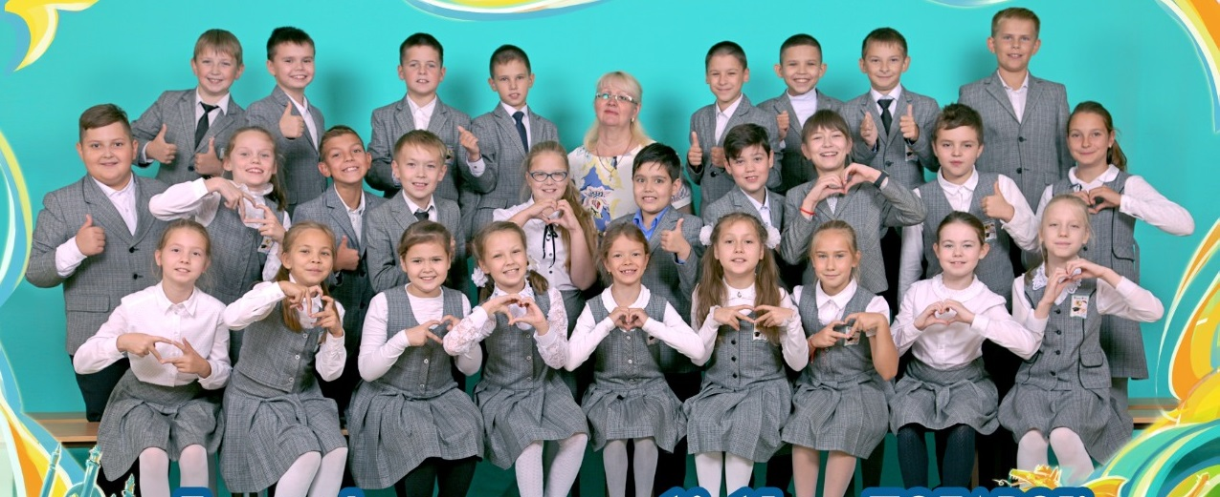
Главная моя задача – научить детей учиться, помочь раскрыться маленькой личности. Я убеждена, ребёнок – главная ценность общества, выше которого ничего не может быть. В каждом ребёнке скрыт неизвестный нам потенциал, который должен обязательно реализоваться. И мой педагогический принцип – очень осторожно и бережно помочь ребёнку раскрыться, вселить в него уверенность, дать почувствовать свою ценность независимо от успехов в учебной деятельности.

Slide 16
Научно-методическая работа
При выборе образовательной программы, мной учтены основные подходы к формированию содержания образовательной области «Начального общего образования», которые определены государственным образовательным стандартом начального общего образования.
Учебные программы и пособия УМК «Школа России» нацелены на решение приоритетной задачи начального общего образования — формирование универсальных учебных действий (общих учебных умений, обобщённых способов действий, ключевых умений), обеспечивающих готовность и способность ребёнка к овладению компетентностью «уметь учиться». Единые подходы (культурологический, познавательно-коммуникативный, информационный, деятельностный) и принципы (развития, вариативности, концентричности), лежащие в основе учебно-методического комплекта, способствуют формированию у детей младшего школьного возраста прочных знаний, умений и навыков в каждой предметной области и универсальных (метапредметных) умений; развитию способностей, готовности к обучению, сотрудничеству, саморазвитию; решению важных воспитательных задач.

Slide 17
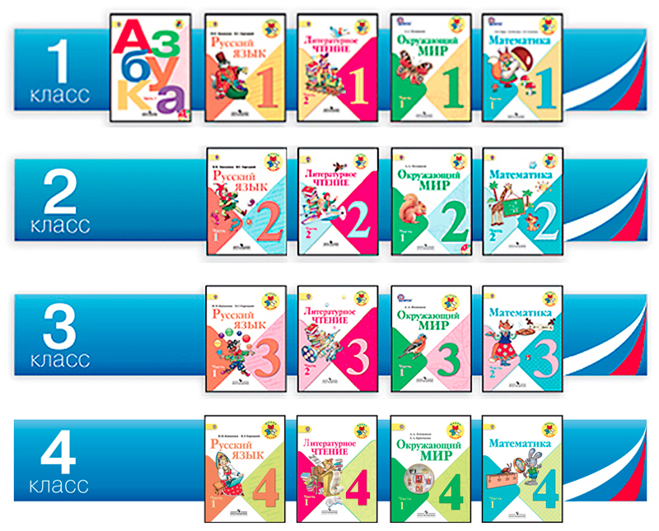
Учебно-методические комплекты «Школы России»

Slide 18
Использование ИКТ
В каждом ребенке с детства горит огонек любопытства и любознательности, он готов впитывать в себя все ему еще неизвестное, радуется всем своим новым знаниям и навыкам. Поэтому урок должен быть ярким, эффектным, эмоциональным, а главное - продуктивным. Помогает мне в этом информационно-коммуникационные технологии. Я стараюсь использовать компьютер на всех этапах: как при подготовке урока, так и в процессе обучения: при объяснении нового материала, закреплении, повторении, контроле.
Анализируя опыт использования ИКТ на различных уроках в начальной школе, можно с уверенностью сказать, что использование информационно-коммуникационных технологий позволяет:
• обеспечить положительную мотивацию обучения;
• проводить уроки на высоком эстетическом и эмоциональном уровне (музыка, анимация);
• обеспечить высокую степень дифференциации обучения (почти индивидуализацию);
• повысить объем выполняемой на уроке работы в 1,5 – 2 раза;
• усовершенствовать контроль знаний;
• рационально организовать учебный процесс, повысить эффективность урока;
• формировать навыки подлинно исследовательской деятельности;
• обеспечить доступ к различным справочным системам, электронным библиотекам, другим информационным ресурсам.
Таким образом, применение ИКТ способствует повышению качества образования.

Slide 19
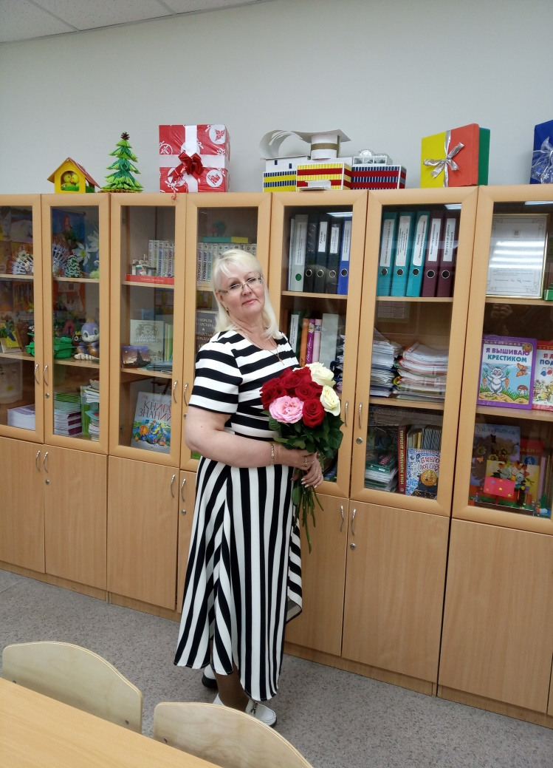
Учебный кабинет – помощник учителя
Кабинет начальных классов № 102 , в котором я работаю, организован как учебно-воспитательное подразделение образовательного учреждения, оснащённое комплектом учебной техники, учебно-наглядными пособиями, учебным оборудованием, мебелью, оргтехникой и приспособлениями для проведения теоретических и практических, классных и внеклассных занятий по предметам. Кроме того, кабинет использовался в преподавании различных учебных предметов, трудового обучения, в организации общественно полезного труда учащихся, внеурочной деятельности, дополнительного образования, для эффективного управления учебно-воспитательным процессом. Классное помещение просторное, хорошо проветриваемое и в меру светлое. Для защиты от яркого солнечного света предусмотрены жалюзи.

Slide 20
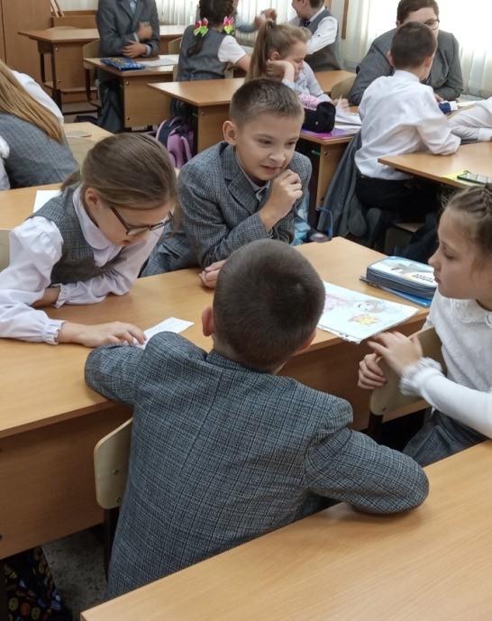
Методическая тема
«Организация учебного процесса путём внедрения активных методов обучения, направленных на развитие метапредметных компетенций и качества образования младших школьников»

Slide 21
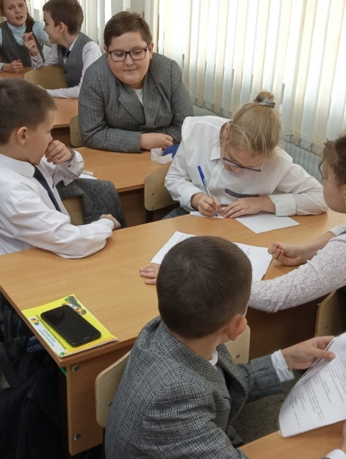
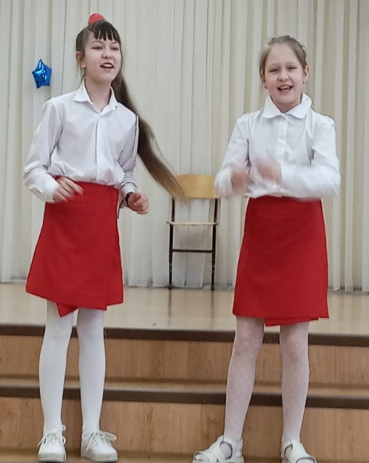
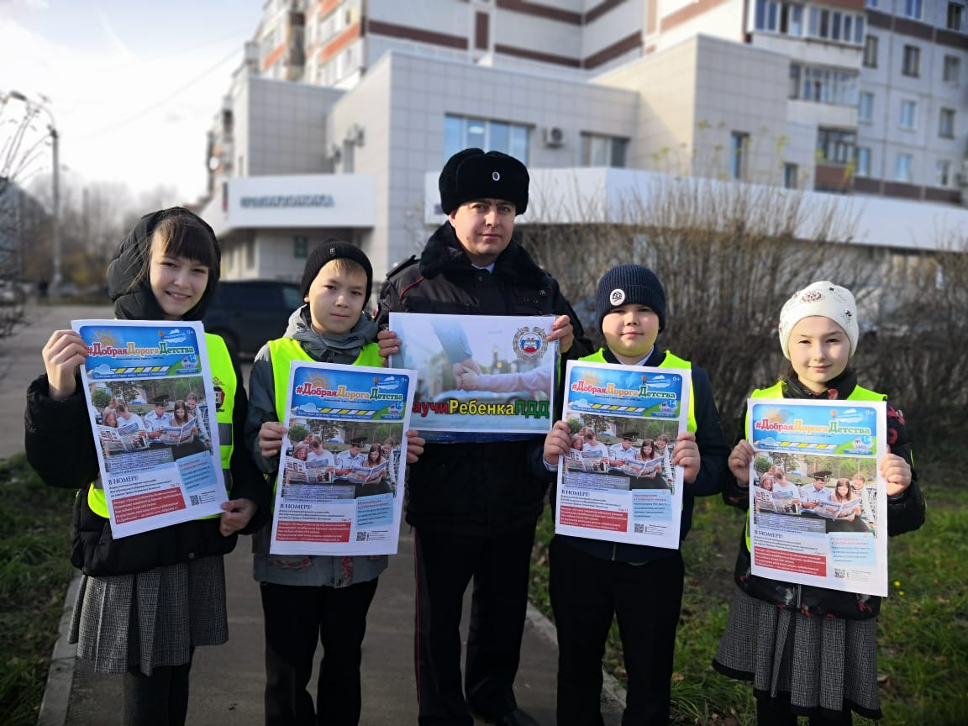
Формы работы с одарёнными детьми
•творческие мастерские;
•факультативы;
•кружки по интересам;
•занятия исследовательской деятельностью;
•конкурсы;
•интеллектуальный марафон;
•научно-практические конференции;
•участие в олимпиадах;
•работа по индивидуальным планам;
•сотрудничество с другими учебными заведениями

Slide 22
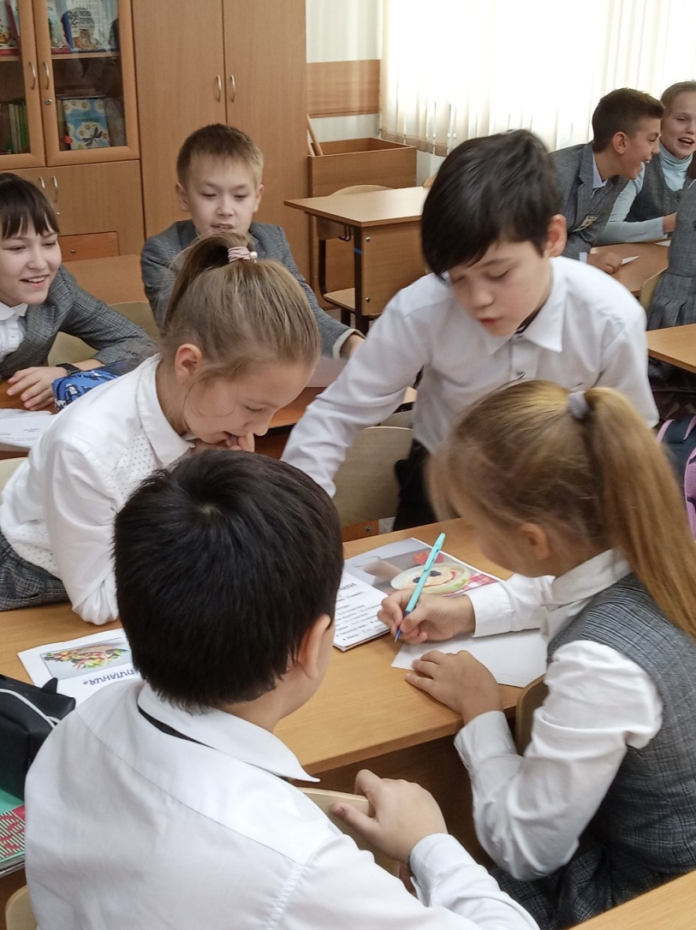
Мониторинг качества образования
За 4 года наблюдалась положительная димамика учебных достижений учащихся при 100% успеваемости, качество обучения составляет от 70% до 80%.

Slide 23
Участие учащихся в олимпиадах
Год | Предмет | Уровень | Результат
2023 г | Русский язык | Муниципал этап Всероссийской и Республиканской олимпиад школьников | Призер
2024 г | «Умка» (математика) | Город | Призер
2024 г | Русский язык (winkid-очно) | Республиканский | Победитель Призер
2024 г | Математика (winkid-очно) | Республиканский | Призер
2024 г | «Умка» (русский язык) | Город | Призер
2024 г | Русский язык (winkid-очно) | Республиканский | Призеры Победитель
2024 г | Математика (winkid-очно) | Республиканский | Призер
2024 г | «Техника чтения» | Город | Победители
2025 г | Математика (winkid) | Республиканский | Победитель

Slide 24
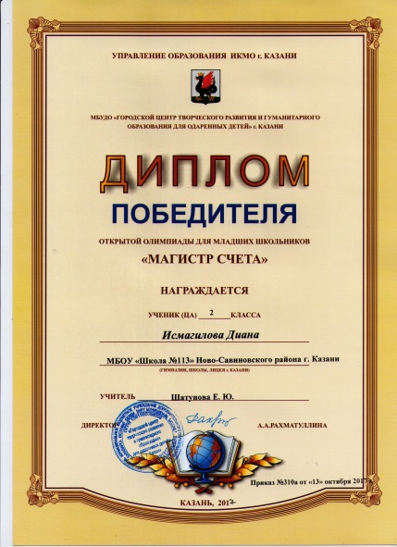
Результаты участия в олимпиадах

Slide 25
Участие учащихся в конкурсах
Год | Название конкурса | Уровень | Результат
2024 г | Конкурс «Семья – это счастье!» | Республика | 1 место
2024 г | Конкурс «По дорогам сказок» | Республика | 2 место
2024 г | Конкурс «Читающая семья-читающая страна» | Район | 2 место 3 место
2024 г | Конкурс «Царица – Осень» | Республика | 1,2,3 мест
2024 г | Конкурс художественного чтения «Говорю уверенно» | Региональный | 1,2,3 мест
2024 г | Конкурс «Язык – душа народа» | Федеральный | 1, 2 место
2024 г | Конкурс «Фейерверк талантов» | Город | 1,2 место
2024 г | Конкурс «Любимый питомец нашей семьи» | Город | 1,3 место
2024 г | Конкурс «Разноцветные ладошки» | Федеральный | 1 место
2025 г | Конкурс «Мой любимый Пушкин!» | Региональный | 1 место
2025 г | Конкурс «Зима – время чудес» | Республика | 1,2,3 мест
2025 г | Конкурс «Гордость страны» | Федеральный | 1 место

Slide 26
Достижения учащихся в конкурсах

Slide 27
Участие учащихся в конференциях
Год | Название конкурса | Уровень | Результат
2023 г | «Героический подвиг Матрёны Исаевны Вольской» | Межрегиональный | 1 место
2023 г | «Маленькие герои большой войны» | Межрегиональный | Номинация
2024 г | «Подвиг стойкости, пример скромности Матрёны Исаевны Вольской» | Международный | 1 место
2024 г | «Герой поднебесья – наш земляк. Николай Георгиевич Столяров» | Республика | 2 место
2024 г | «Подвиг стойкости, пример скромности» | Республика | 2 место

Slide 28
Внеурочная деятельность
Школа после уроков — это мир творчества, проявления и раскрытия каждым ребёнком своих интересов, своих увлечений, своего «я». Мне важно заинтересовать ребёнка занятиями после уроков, чтобы школа стала для него вторым домом, что даст превратить внеурочную деятельность в полноценное пространство воспитания и образования.
Внеурочная деятельность для младших школьников – это способ научиться тому, чему не может научить обычный урок, это ориентация в реальном мире, проба себя, поиск себя. Разнообразная форма организации внеурочной деятельности значительно повышает активность и работоспособность детей, способствует психологической разрядке, снятию стрессовых ситуаций, гармоничному включению в мир человеческих отношений, а значит эффективности обучения.

Slide 29
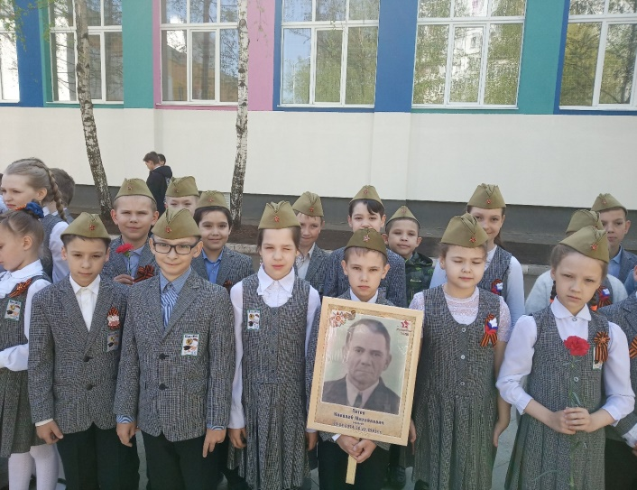
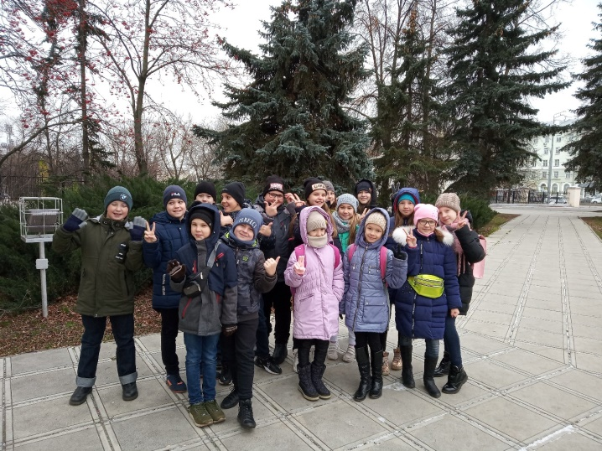
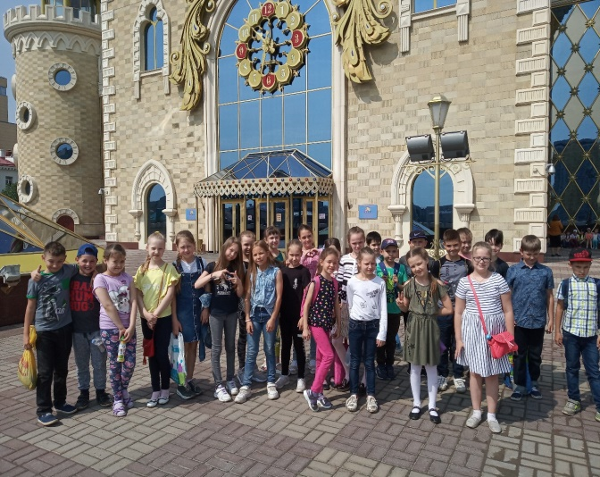
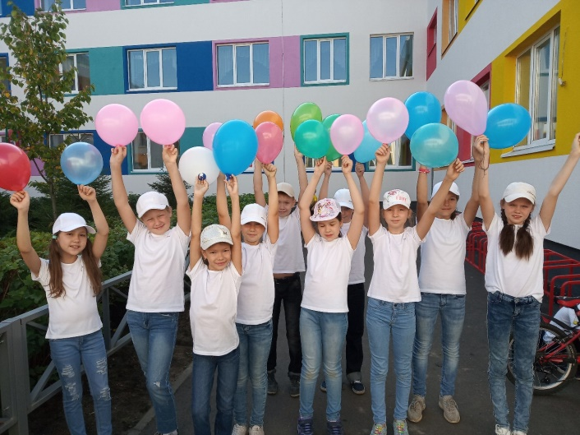
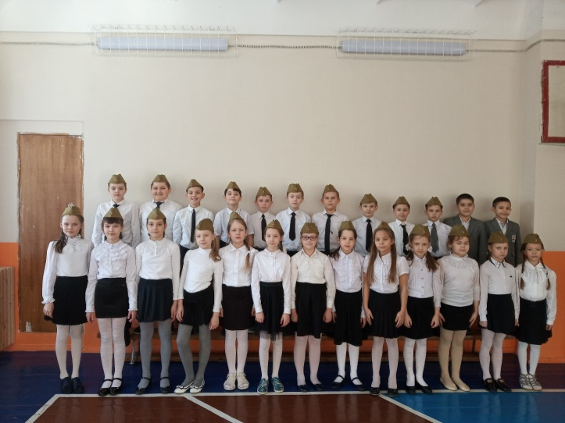
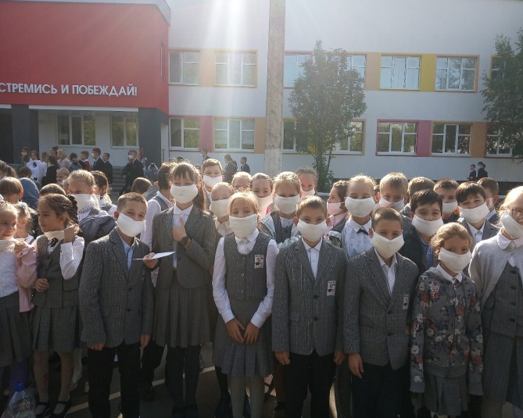
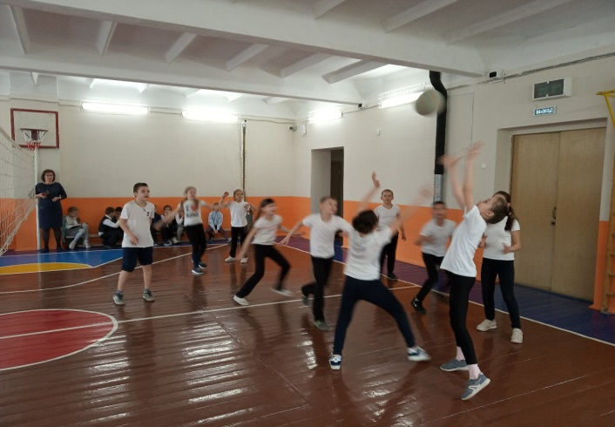
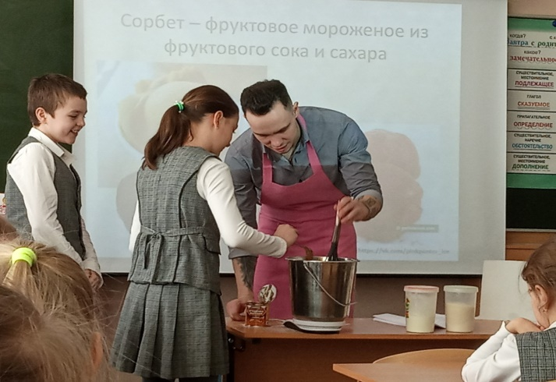
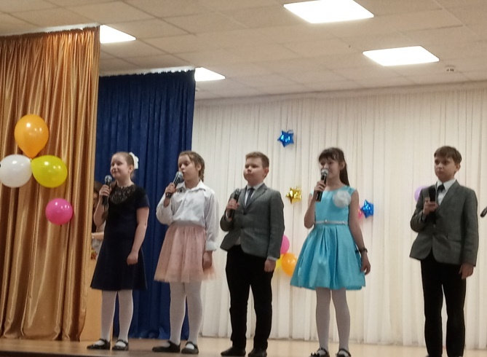

Slide 30
Распространение педагогического опыта
Год | Название конкурса | Уровень | Результат
2023 | Лучший учитель начальных класов-2023 | Район | Лауреат
2024 | ИКТ-компетентность педагога в современном образовании | Федеральный | 1 степени
2024 | Архитектурные фантазии | Республика | 1 место
2024 | Педагогическое мастерство от А до Я | Федеральный | 1 степени
2024 | Профессионал | Федеральный | 1 степени
2024 | Педагогические инновации | Федеральный | 1 степени
2024 | Педагог-профессионал-2024 | Федеральный | Победитель
2024 | Учитель года-2024 | Федеральный | 1 степени

Slide 31
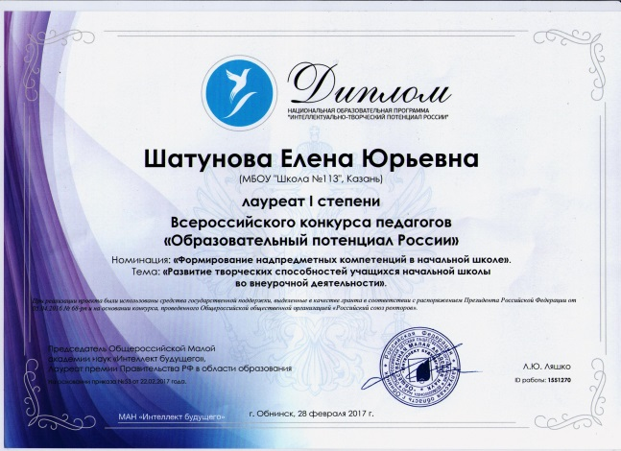
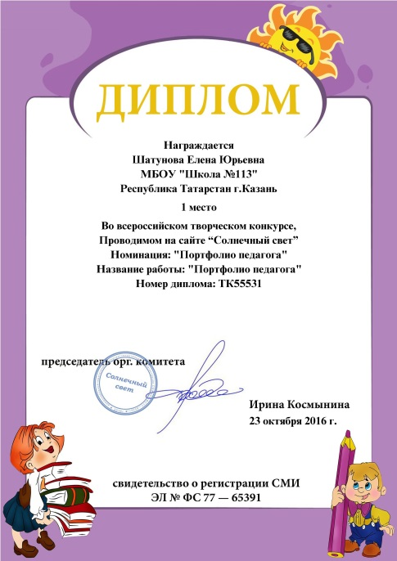
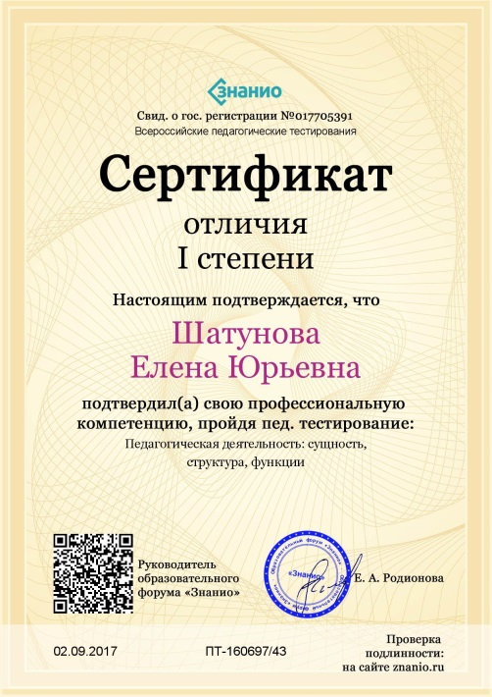
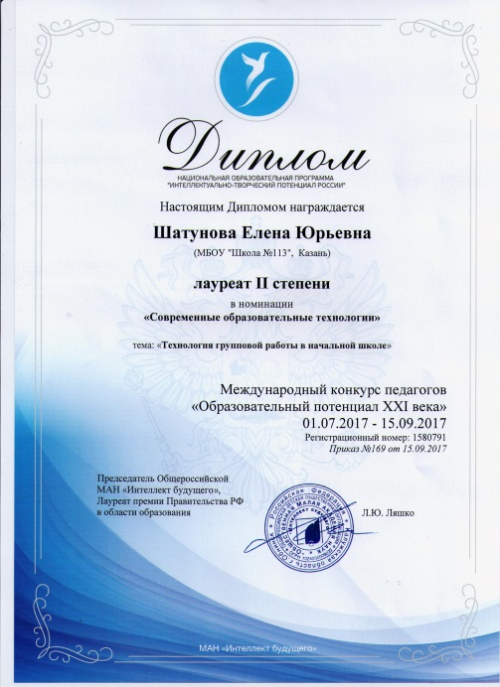
Результаты педагогической деятельности

Slide 32
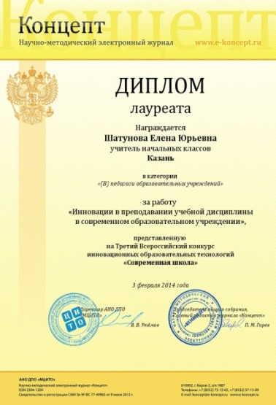
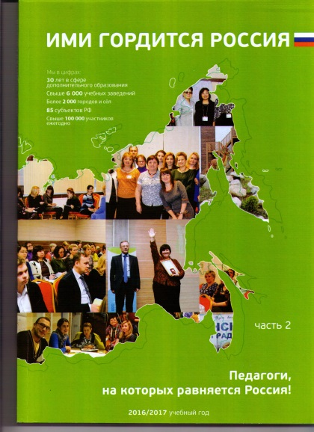
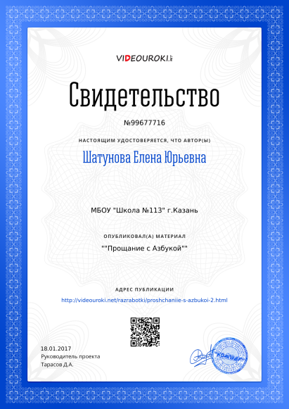
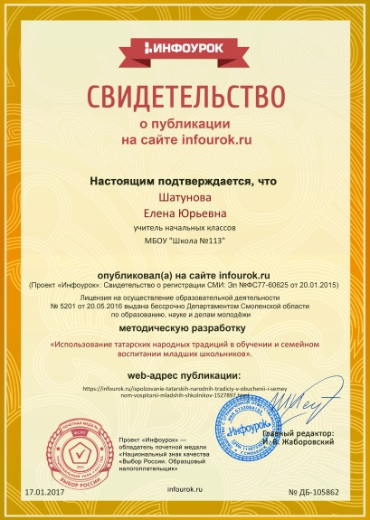
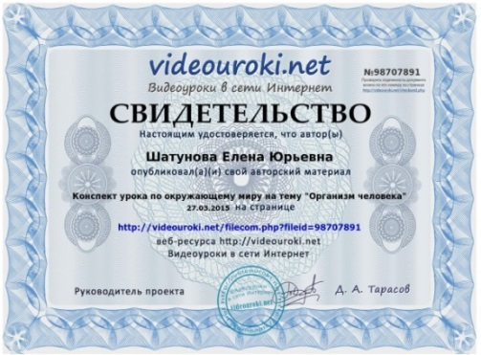
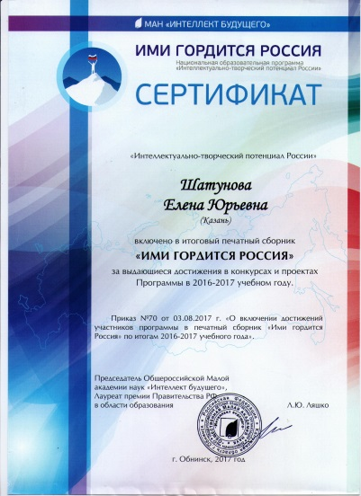
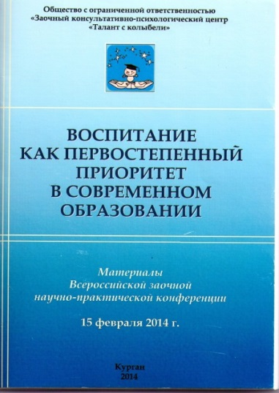
Печатные работы

Slide 33
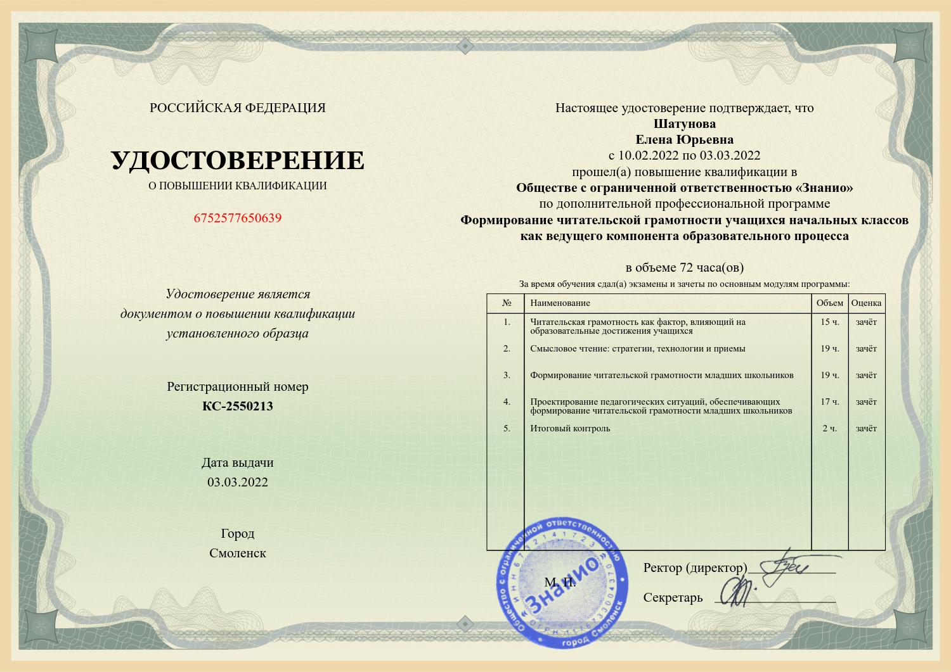
Курсы повышения квалификации

Slide 34
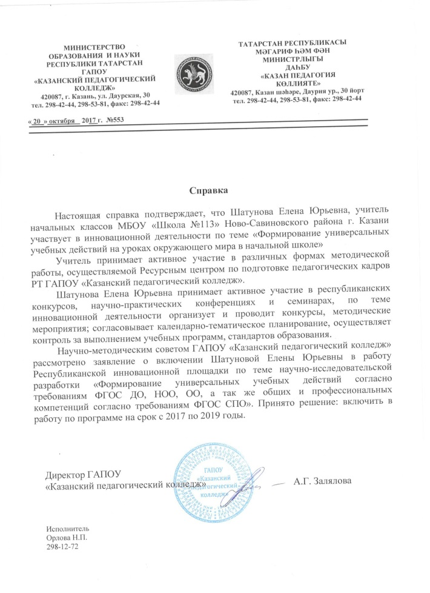
Инновационная деятельность
Тема: «Формирование универсальных учебных действий на уроках окружающего мира в начальной школе».

Slide 35
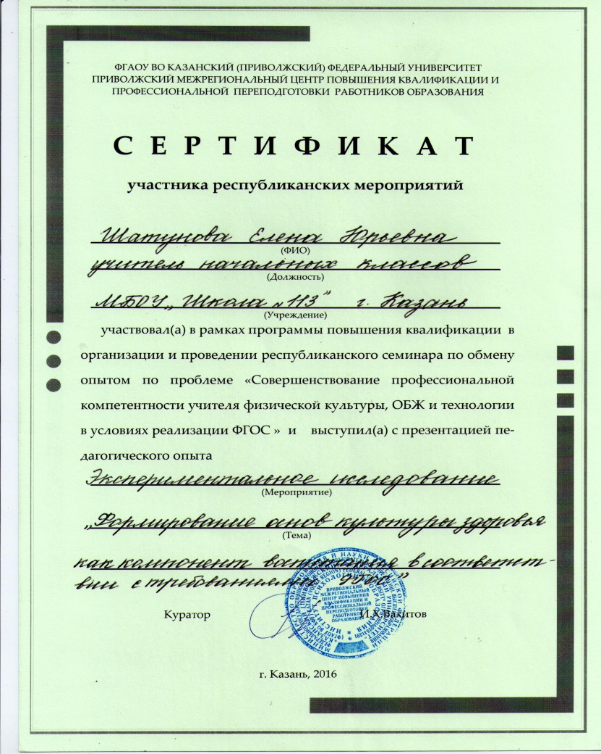
Экспериментальная деятельность
Тема:«Формирование основ культуры здоровья как компонент воспитания в соответствии с требованиями ФГОС НОО».

Slide 36
Работа с родителями
Работа с родителями в моём классе построена на основе программы проекта «Путь к успеху» авторы И.Г.Вахрушева и Л.Ф.Блинова.
Цель проекта - предупредить или задержать возраст первой пробы психоактивных веществ детьми школьного возраста.
Посредством психолого-педагогической работы со школьником, его родителями, создаются условия для формирования осознанного выбора здорового жизненного стиля. Школьникам проект позволяет осознать ответственность за свои поступки перед собой и сверстниками; ощутить психологическую поддержку, получить реальное материальное подкрепление при наличии активной жизненной позиции и реализации своих социально-значимых планов. Родители получат возможность в благоприятных условиях сформировать конструктивные отношения с детьми, объединиться с ними в рамках реальной, позитивной деятельности.
Проект исключает разовые, единичные показатели, он ориентирован на долгосрочный результат, который заключается в:
снижении числа подростков и молодежи, допускающих пробу психоактивных веществ;
распространении и закреплении у детей школьного возраста имиджа уважаемого и успешного человека, жизненной ценностью которого является бережное отношение к своему здоровью.

Slide 37
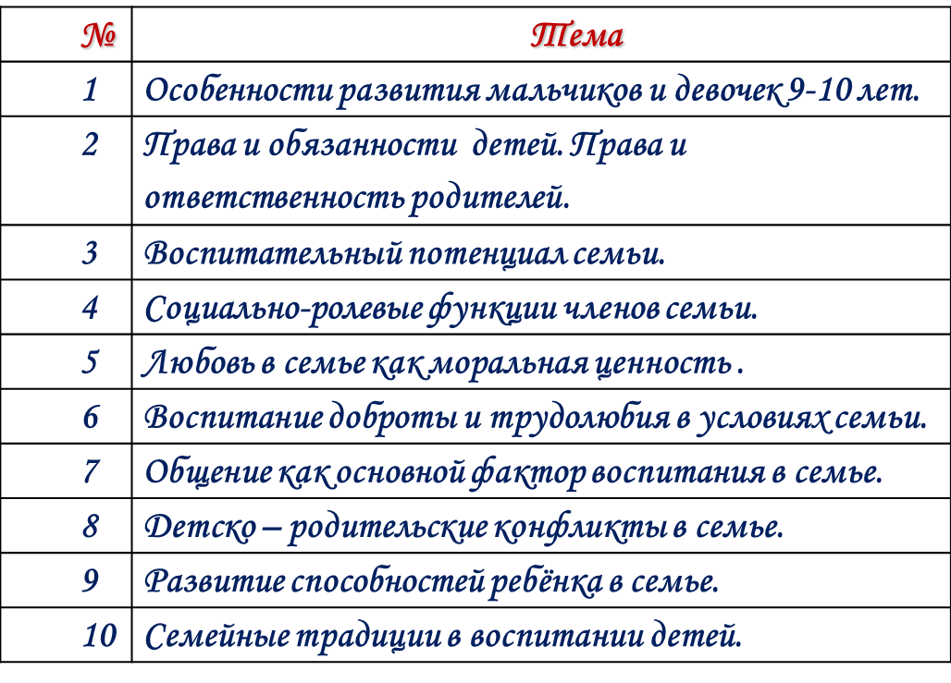
Тематический план родительских собраний

Slide 38
Отзывы родителей о работе классного руководителя
Мы считаем, что нашим детям очень повезло. Елена Юрьевна добрый, отзывчивый, хотя вместе с тем строгий и требовательный педагог. Она всегда творчески подходит как к подготовке, так и к проведению своих занятий. С какой радостью, искоркой в глазах дети, возвращаясь домой, рассказывают, что они делали в школе, что нового узнали и чем будут заниматься на следующих занятиях! Елена Юрьевна большое внимание уделяет проведению внеклассных мероприятий. Они всегда проходят очень интересно, задорно и весело. Наши дети принимают активное участие в общешкольных мероприятиях. Елена Юрьевна смогла найти индивидуальный подход к детям и способствует развитию их интересов и наклонностей. Немаловажное значение имеет для неё и нравственные стороны личности ребёнка. Она учит детей быть отзывчивыми, справедливыми, добрыми, воспитывает взаимопонимание, взаимопомощь, чувство товарищества. Мы уверены, что Елена Юрьевна оставит неизгладимое впечатление у наших детей, как классный руководитель.
Председатель родительского комитета Шарафеева М.Г.

Slide 39
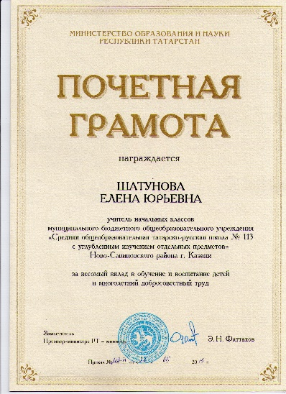
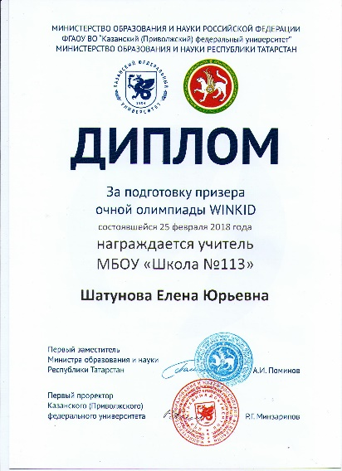
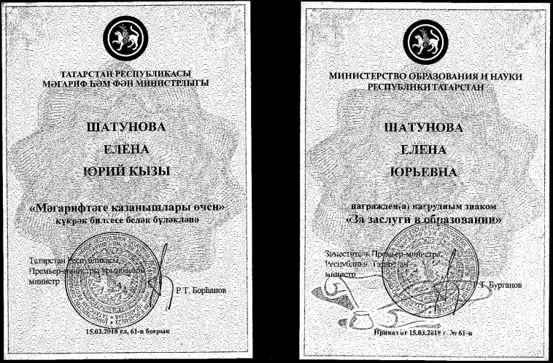
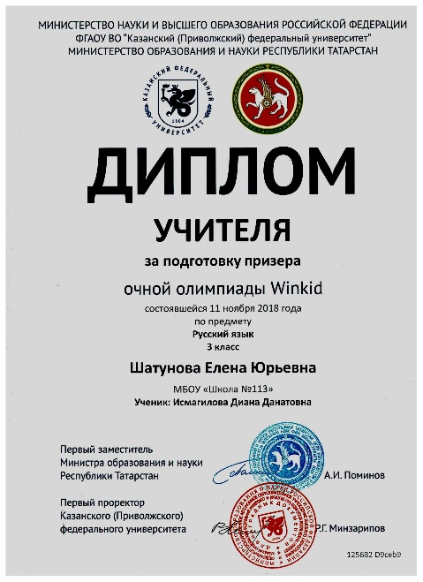
Награды и благодарности

Slide 40
Личный план профессионального образования
Повышение своего теоретического, методического профессионального мастерства и компетентности учителя.
Принимать активное участие в конкурсах или в конференциях по итогам исследовательской, поисковой работы и проектной деятельности;
Проведение открытых уроков для педагогов на уровне школы, района, города, республики;
Повышение квалификации, профессиональная переподготовка;
Участие в конкурсах профессионального мастерства;
Прилагать все усилия к обеспечению нового качества образования, как важнейшего показателя профессионализма и квалификации педагогических работников.

Slide 41
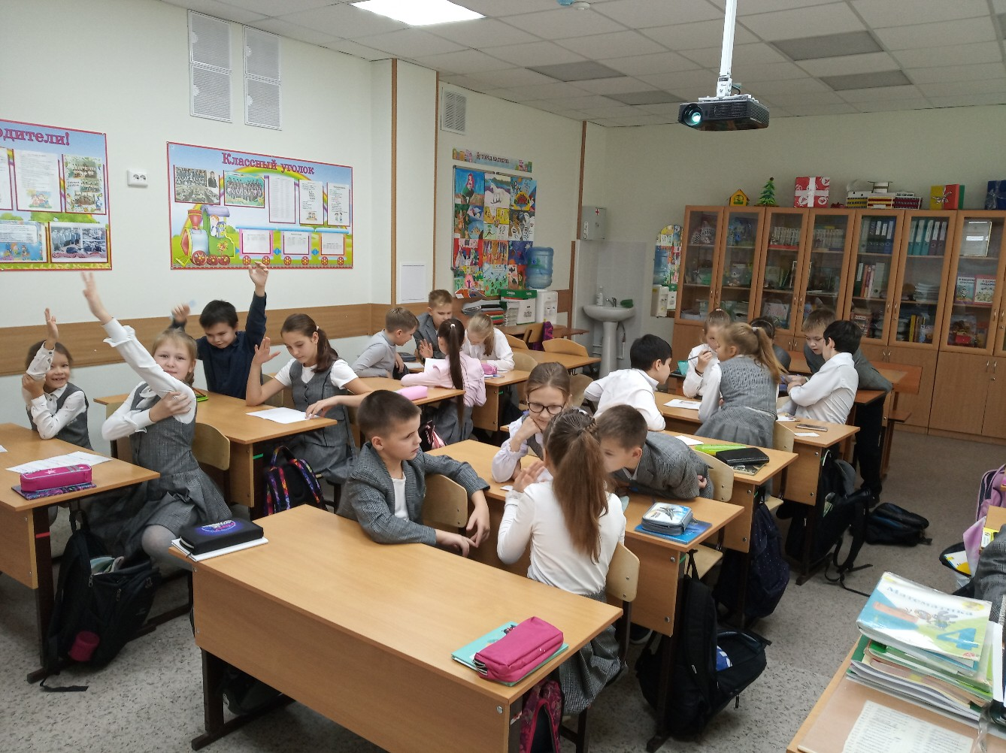
Уча других, я учусь сама !

